Slide 1
REGULACIÓN Y COMPETENCIA EN EL SECTOR AUDIVISUAL
De la protección de menores a la Superliga
Dr. Carlos Aguilar Paredes
Consejero CNMC
SEMINARIO DE LA CÁTEDRA DE POLÍTICA DE COMPETENCIA DE LA UNIVERSIDAD DE SEVILLA
Sevilla 31/03/2024

Slide 2
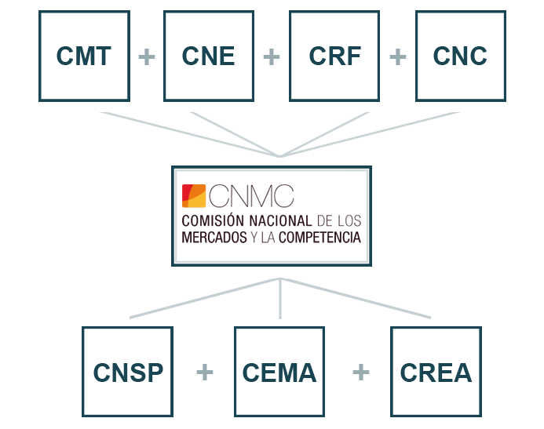
¿Qué es la CNMC?

Slide 3
Índice
Regulación y competencia
  Estadísticas CNMC
  Regulación en el sector Audiovisual
  Ejemplos de Regulación
Mercados ligados al Sector Audiovisual
  Televisión (Abierto/ Pago) → Emisión de contenidos AV
    Derechos Audiovisuales ←→Mercados relacionadas
    Publicidad // Atención
  Plataformas
    Rol de intermediarios: Publicidad / algoritmos
    Rol de “difusores”: Plataformas de intercambio de Video
    Concentraciones
  Telecinco - Cuatro // Antena 3 – La sexta
  SOGECABLE/AVS // Telefónica / DTS
Sancionadores
Informes

Slide 4
Estadísticas CNMC 2020
Tipo de expedientes de Regulación | Casos analizados
Artículo 4 de la Ley 7/2010 (Veracidad información) | 6
Artículo 5 de la Ley 7/2010 (Diversidad cultural) | 74
Artículo 6 de la Ley 7/2010 (Derecho a comunicación audiovisual transparente.) | 44
Artículo 7 de la Ley 17/2006 (Programas informativos ) | 2
Articulo 7 de la Ley 7/2010 (Derechos menor) | 21
Articulo 8 de la Ley 7/2010 (Derechos personas discapacidad) | 36
Artículo 18 de la Ley 7/2010 (Condiciones comerciales prohibidas) | 3
Artículo 19.3 de la LGCA (Derecho acceso a la información )
Artículo 59.1 de la Ley 7/2010 ( Faltas leves) | 28
Artículos 14 y 13 de la Ley 7/2010 (Mensajes publicitarios y Autopromoción) | 4
Artículos 7 y 18 de la Ley 7/2010 | 1
Exenciones de cómputo | 113
Sancionadores FOEs (Artículo 5.3 de la Ley 7/2010) | 3
Sancionadores FOEs (Artículo 59.1 de la Ley 7/2010) | 1
Otras | 7
Total | 344

Slide 5
Estadísticas CNMC 2022
Artículo 18 de la Ley 7/2010 (Comunicaciones comerciales prohibidas en cualquiera de sus formas) | 10
Artículo 19.3 de la LGCA (El derecho de emisión en exclusiva no puede limitar el derecho a la información de los ciudadanos.) | 1
Artículo 4 de la Ley 7/2010 (El derecho a recibir una comunicación audiovisual plural) | 7
Artículo 5 de la Ley 7/2010 (El derecho a la diversidad cultural y lingüística) | 18
Artículo 59 de la Ley 7/2010 (Sancionador Leve. Tipo Residual para lo especificado.) | 12
Artículo 6 de la Ley 7/2010 (El derecho a una comunicación audiovisual transparente) | 2
Artículo 7 de la Ley 17/2006 (Artículo 7, apartados 2 y 6 de la Ley 7/2010 (contenidos que puedan perjudicar seriamente …, Calificacion por edades) | 12
Artículo 7 de la Ley 7/2010 (Los derechos del menor. Franjas reforzadas) | 17
Articulo 7 de la Ley 7/2010 (derechos del menor) | 4
Artículo 711 Ley 8/2009 de financiación de la CRTVE | 1
Artículo 89.1 de la LGCA de la ley 3/20202 (Medidas para la protección de los usuarios y de los menores frente a determinados contenidos audiovisuales. Plataformas) | 1
Consultas | 1
Exenciones de cómputo | 48
Ley 7/2010 LGCA | 5
Sancionadores FOEs (Artículo 5 de la Ley 7/2010) Real Decreto 1652/2004, Real Decreto 988/2015 | 1
Sancionadores FOEs (Artículo 5.3 de la Ley 7/2010) Real Decreto 1652/2004, Real Decreto 988/2015 | 26
Solicitudes | 5
Título VI de la Ley 13/2022, de 7 de julio, LGCA (Contenido inapropiado) | 2
Otros | 1
Total general | 174

Slide 6
Estadísticas CNMC 2024
Artículo. 122 de la Ley 13/2022 | 2
Artículo.124.1 LGCA DE PROTECCIÓN DE MENORES EN LAS COMUNICACIONES COMERCIALES | 1
Artículo 13 de la Ley 13/2022, de 7 de julio | 1
Artículo 136 LGCA (Identificación y diferenciación de la comunicación comercial audiovisual y respeto a la integridad del programa) | 2
Artículo 137.1 de la Ley 13/2022 (Límite cuantitativo a la emisión de comunicaciones comerciales audiovisuales.) | 1
Artículo 138 LGCA (nterrupciones de programas para emitir comunicaciones comerciales audiovisuales.) | 1
Artículo 4 de la Ley 13/2022, de 7 de julio, General de la Comunicación Audiovisual | 5
Artículo 59 de la Ley 7/2010 | 1
Artículo 85 de la Ley 13/2022, de 7 de julio, General de la Comunicación Audiovisual | 1
Artículo 89.1 de la LGCA | 1
Artículo 89.1. de la Ley 13/2022 | 1
Artículo 9 de la Ley 13/2022 de 7 de julio [Veracidad de la información] | 1
Consultas | 1
Informe | 1
Recursos | 2
Título I de la Ley 13/2022, de 7 de julio [Derechos fundamentales] | 1
Título VI de la Ley 13/2022, de 7 de julio, LGCA [Contenido inapropiado] | 3
Total general | 26

Slide 7
Los clásicos

Slide 8
Protección al menor
Contenidos inapropiados / Contenidos sin calificación de edad
Horario infantil
«Sálvame» juega al despiste con programa limón y naranja
El programa tendrá desde hoy dos nombres 22 dic 2014 .
Desde hoy el programa diario Sálvame tendrá dos nombres. Sálvame limón -a primera hora- y Sálvame naranja de 17.00 a 20.00 horas. Este desdoblamiento viene forzado por el toque que el órgano de la Competencia le ha dado al espacio, al que critica que integre contenidos poco aptos para el horario infantil, especialmente en su última franja.
https://www.lavozdegalicia.es/noticia/television/2014/12/22/salvame-juega-despiste-programa-limon-naranja/0003_201412G22P53992.htm

Slide 9
PUBLICIDAD ENCUBIERTA
PROGRAMA, “EL HORMIGUERO”, DEL DÍA 3 DE OCTUBRE DE 2019
SNC/DTSA/128/19

Slide 10
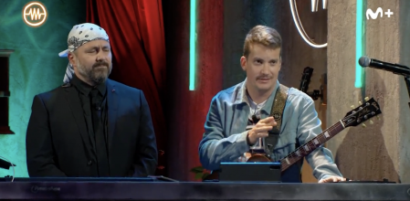
La advertencia de la CNMC a ‘La Resistencia’: “Dicen que no hagamos chistes de drogas”
TOQUE DE ATENCIÓN
El programa de David Broncano se lleva un tirón de orejas por parte del organismo de Competencia
FAKE (o eso espero…)

Slide 11
Artículos 19 y 20 de la LGCA (2010)
Los relacionados con la supervisión del cumplimento de los artículos 19 y 20 de la LGCA. La supervisión de las limitaciones impuesta a aquellos operadores que poseen en exclusiva determinados derechos audiovisuales para garantizar que respeta el derecho a informar por parte de aquellos que no poseen estos derechos.
Posibilidad de excluir de la emisión codificada determinados acontecimientos deportivos considerados de interés general.
CFT/DTSA/0010/15/MEDIASET/LNFP. La sala de supervisión regulatoria impuso una multa a LaLiga por negar la entrada a una cadena de TV para tomar las imágenes a las que le habilita la LGCA. Sanción que fue ratificada Sentencia núm. 983/2020
* Relación con la evolución del mercado… luego veremos

Slide 12
Consideraciones desde la Regulación
Nuevos retos regulatorios a los que la trasposición de la directiva de servicios audiovisuales y su modificación (DIRECTIVA (UE) 2018/1808) en la Ley General de Comunicación Audiovisual debe ayudar a ordenar.
Evolución del concepto de “empresa del sector audiovisual”
Prestadores de servicios Audiovisuales

Slide 13
Los “modernos”

Slide 14
Protección al menor [LGACA 2022]
TÍTULO V
La prestación del servicio de intercambio de vídeos a través de plataforma
Artículo 88. Obligaciones para la protección de los usuarios y de los menores frente a determinados contenidos audiovisuales.
Artículo 89. Medidas para la protección de los usuarios y de los menores frente a determinados contenidos audiovisuales.

Slide 15
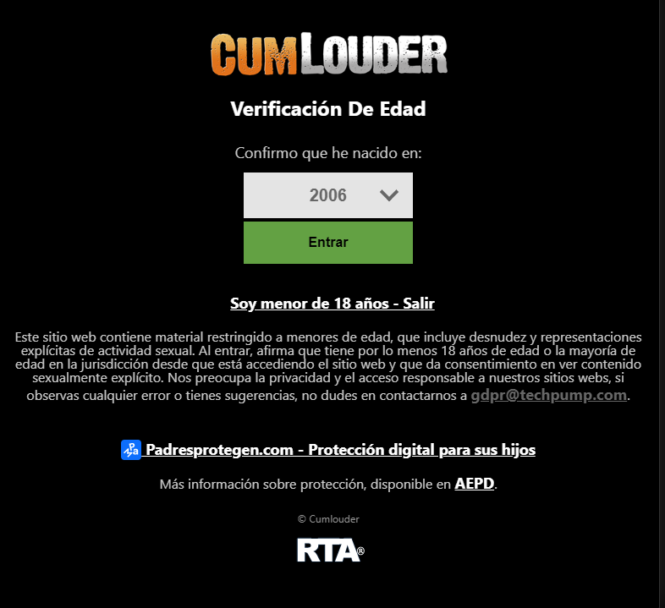
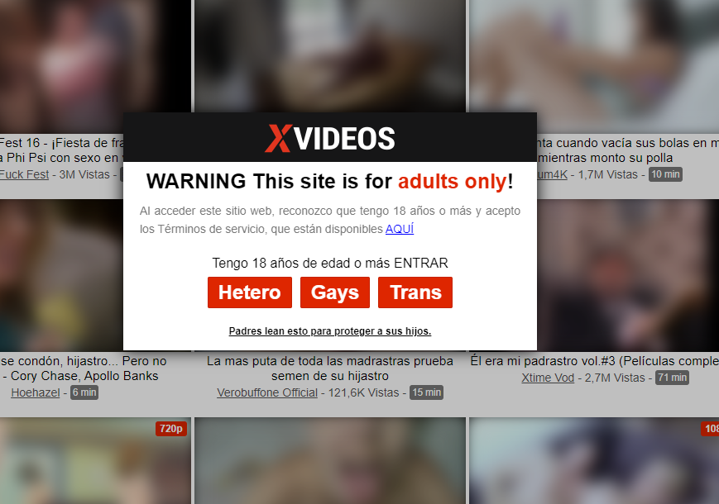
Artículo 88.
1. Los prestadores del servicio de intercambio de vídeos a través de plataforma, para proteger a los menores y al público en general de los contenidos audiovisuales indicados en el artículo anterior, tomarán las siguientes medidas:
[…] e) Establecer y operar sistemas de verificación de edad para los usuarios con respecto a los contenidos que puedan perjudicar el desarrollo físico, mental o moral de los menores que, en todo caso, impidan el acceso de estos a los contenidos audiovisuales más nocivos, como la violencia gratuita o la pornografía.

Slide 16
CUMLOUDER
Requisitos para ser sancionado
  Ser Plataforma de intercambio de video
  Estar ubicado en España
  No tener implantados sistemas de verificación de edad EFECTIVOS
SNC/DTSA/008/24: PROCEDIMIENTO SANCIONADOR CONTRA TECHPUMP POR NO IMPLANTAR SISTEMAS DE VERIFICACIÓN DE EDAD

Slide 17
Consideraciones (en 2020)
Necesidad de definición
Necesidad de equiparar obligaciones (!?)
Necesidad de equiparar derechos

Slide 18
Situación Regulatoria 2024
Transposición Directiva Audiovisual
(DIRECTIVA (UE) 2018/1808)
LGCA, 7 Julio 2022
- RDL Registro
- Pendiente RDL Publicidad
- Pendiente RDL Usuarios especial relevancia
Adopción de nuevos reglamentos EU
DMA
Digital Market Act
DSA
Digital Service Act
EMFA
European Media
Freedom Act
Adopción de futuros reglamentos EU
IA Act
European Media
Freedom Act

Slide 19
Cambio de paradigma
AVMSD
Fomento de la autoregulación y la corregulación
DMA / DSA
Introducción de la Comisión Europea como Supervisor (al estilo de competencia). Demasiado grandes para ser supervisadas es-post
Preocupación por el papel de las plataformas en la democracia y la seguridad
Involucrar a la sociedad civil (academia / organizaciones “fiables”)
EMFA
Protección libertad editorial / Periodistas
Búsqueda de criterios objetivos de medición de audiencias
Restricción de moderación de contenidos periodísticos

Slide 20
Consideraciones (en 2024)
Necesidad de definición: completada parcialmente
Necesidad de equiparar obligaciones:
Constatación de que nos enfrentamos a una situación asimétrica
      Broadcaster→ Responsabilidad editorial Plataforma → Exenta de responsabilidad editorial
      Canales (Canal Red)
      Usuarios de especial relevancia
Papel central de los intermediarios
Necesidad de equiparar derechos
Pendiente de explotar por los nuevos actores
Necesidad de visión Europea
Pulsión entre la regulación y la libertad de expresión [Telegram]

Slide 21
Obligaciones de códigos de conducta
Autorregulación/ Corregulación
Artículo 15. Códigos de conducta de autorregulación y corregulación.
2. Los códigos de conducta previstos en el apartado anterior deberán reunir las siguientes características:
        a) Ser aceptados por los principales interesados.
        b) Exponer clara e inequívocamente sus objetivos.
        c) Prever un seguimiento y evaluación periódicos, transparentes e independientes de la consecución de los objetivos perseguidos.
        d) Prever los medios para una aplicación efectiva, incluidas unas sanciones efectivas y proporcionadas.
        […]
Códigos de conduta a adoptar relacionados con menores
  c) Protección de los menores en los servicios de comunicación audiovisual y en los servicios de intercambio de vídeos a través de plataforma.
  d) Reducción efectiva de la exposición de los menores a las comunicaciones comerciales audiovisuales relativas a alimentos y bebidas con alto contenido en sal, azúcares, grasa, grasas saturadas o ácidos grasos trans, o que no se ajustan por otros conceptos a las directrices nutricionales nacionales o internacionales.
  e) Reducción efectiva de la exposición de los menores a las comunicaciones comerciales audiovisuales relativas a bebidas alcohólicas.
  j) Protección de los usuarios respecto de la desinformación.
  k) Protección de los usuarios respecto de los contenidos con violencia gratuita y pornografía.

Slide 22
TÍTULO VI
Obligaciones de los prestadores del servicio de comunicación audiovisual televisivo
Artículo 98. Calificación de los programas audiovisuales.
  1. Los prestadores del servicio de comunicación audiovisual televisivo, lineal o a petición, están obligados a que los programas emitidos dispongan de una calificación por edades, visible en pantalla mediante indicativo visual y fácilmente comprensible para todas las personas.
  2. La Comisión Nacional de los Mercados y la Competencia firmará un acuerdo de corregulación, de acuerdo con lo previsto en el artículo 15.2, entre otros, con los prestadores del servicio de comunicación audiovisual televisivo, lineal y a petición y con los prestadores del servicio de intercambio de vídeos a través de plataforma, garantizando la participación de las asociaciones de consumidores y usuarios y de las organizaciones representativas de los usuarios de los medios, con el fin de coadyuvar al cumplimiento de las obligaciones establecidas en este artículo.
[…]
Su incumpliendo supone una Infracción muy grave

Slide 23
TÍTULO VI
Obligaciones de los prestadores del servicio de comunicación audiovisual televisivo
Artículo 99. Contenidos perjudiciales para el desarrollo físico, mental o moral de los menores.
  1. Todos los prestadores del servicio de comunicación audiovisual televisivo lineal, abierto y de acceso condicional, y del servicio de comunicación audiovisual televisivo a petición facilitarán a los usuarios información suficiente e inequívoca acerca de la naturaleza potencialmente perjudicial para el desarrollo físico, mental o moral de los menores de los programas y contenidos audiovisuales mediante la utilización de un sistema de descripción del contenido, advertencia acústica, símbolo visual o cualquier otro medio técnico que describa la naturaleza del contenido, de acuerdo con el acuerdo de corregulación previsto en el artículo 98.2.
  2. El servicio de comunicación audiovisual televisivo lineal en abierto tiene las siguientes obligaciones para la protección de los menores del contenido perjudicial:
    a) Se prohíbe la emisión de programas o contenidos audiovisuales que contengan escenas de violencia gratuita o pornografía.
    b) La emisión de otro tipo de programas o contenidos audiovisuales que puedan resultar perjudiciales para los menores exigirá que el prestador forme parte del código de corregulación que se prevé en el artículo 98.2 y disponga de mecanismos de control parental o sistemas de codificación digital.
    c) Los programas cuya calificación por edad «No recomendada para menores de dieciocho años» solo podrán emitirse entre las 22:00 y las 6:00 horas.
  3. El servicio de comunicación audiovisual televisivo lineal de acceso condicional tiene las siguientes obligaciones para la protección de los menores del contenido perjudicial:
    a) Formar parte del código de corregulación previsto en el artículo 98.2.
    b) Proporcionar mecanismos de control parental o sistemas de codificación digital.

Slide 24
Derechos audiovisuales
Gran afectación a mercados conexos
Servicios de comunicaciones electrónicas
Plataformas
Usuarios de especial relevancia

Slide 25
Derechos audiovisuales
La Posesión y la Retención de los derechos audiovisuales, permite mantener entre los abonados aquellos dispuestos a pagar un mayor precio por los paquetes 5P.
Existe una gran competencia en el resto de los segmentos de servicios de telecomunicaciones, aquellos que incorporan derechos exclusivos de acontecimientos deportivo el futbol (F1, Motos) dado su alto coste de adquisición y por tanto su alto coste para los compradores finales están ligado a estratégicas de comercialización que permite retener a los clientes que generan mayores ingresos.
Los contenidos paqueteados que incluyen estos contenidos suponen pagar suscripciones elevadas algo que limita este deseo en especial porque vincula necesariamente la compra del contenido al adquisidor de otros productos y servicios hasta ahora de telecomunicaciones.
    * Genera preocupación en los poseedores de los derechos

Slide 26
Derechos audiovisuales deportivos
Los derechos audiovisuales de las competiciones deportivas son un elemento central en el que pivotan los ingresos de deportistas, clubs y organizadores de competiciones deportivas, y a la vez lo son para los proveedores de servicios audiovisuales.
Los contenidos que se han venido a llamar premium son un bien escasos, gozan de gran demanda en la sociedad y tienen además una característica que la diferencia de la mayoría de los contenidos audiovisuales, son contenidos cuyo valor añadido es el consumo en directo, que permite al aficionado participar en la competición y ser partícipe de ella. Es decir, su valor de mercado decae mucho más rápido de lo que hace la mayoría de los contenidos.
Es un mercado atractivo y convulso que ha suscitado en el paso alta litigiosidad en especial los derechos de las competiciones de futbol profesional.

Slide 27
Derechos audiovisuales Deportivos
¿Sustituibles por otros contendidos o con naturaleza propia y diferencia?
¿Merecen la definición de un mercado estrecho propio?

Slide 28
Derechos audiovisuales
Afecta a organizadores y prestadores de servicios audiovisuales y a las autoridades de competencia por dos motivos fundamentales:
Por un lado, los propietarios de los derechos, (usualmente organizadores de las competiciones) desean maximizar los beneficios y esto los lleva a tentación de establecer acuerdos horizontales contrarios a la competencia.
Por el otro los operadores audiovisuales tienden a afianzar su posición significativa de mercado utilizando los contenidos audiovisuales conseguidos en exclusiva como elemento diferenciador que pude llegar a excluir a los competidores del mercado (y mercados conexos).
.

Slide 29
Consideraciones desde Competencia
Necesidad de Reflexión [actual y pasada]
Pero si ampliamos la visión y hablamos del conjunto de operadores que hoy operan en el mercado, vemos como los potenciales demandantes derechos se han ampliado. Se quieren ampliar los ofertantes de derechos.
Compiten por el mercado publicitario.
Compiten por la atención.
  Servicios de Televisión en abierto
  Servicios de Televisión de pago, y de Video on Demand
  Operadores Over the top ( DZAN, footers, Fuchs Sports) y generalistas HBO Netflix
  Plataformas – Amazon prime, Facebook,..
  Prestadores de servicios que emiten sus contenidos a través de plataforma de compartición de video. (Twich..)

Slide 30
Competencia y Derechos Audiovisuales

Slide 31
Operaciones de concentración
Operadores clásicos de TV (broadcasting)
  Gran coste de implantación tecnológica
  Mercado de publicidad limitado
  Poca orientación a la obtención de ingresos derivados
  Disrupción tecnológica derivada de la TDT
    Incremento de la oferta Vs mantenimiento del mercado publicitario

Slide 32
Operaciones de concentración
Operadores clásicos de TV (broadcasting)
Limitaciones regulatorias
Título III (LGCA 2010/2022): artículos destinados a garantizar el pluralismo y la libre competencia en el mercado radiofónico y televisivo dada la importancia que tienen estos medios en la formación de la opinión pública.
  Derecho a poseer participaciones significativas en varios prestadores de servicios estatales de comunicación, se limita ese derecho si en el momento de la fusión o compra de acciones se acumula más del 27% de la audiencia.
  La participación individual de una persona física o jurídica nacional de países que no sean miembros del EEE no podrá superar directa o indirectamente el 25% del capital social.
  El total de las participaciones en una misma persona jurídica de diversas personas físicas o jurídicas de nacionales de países que no sean miembros del EEE deberá ser inferior al 50% del capital social.

Slide 33
Operaciones de concentración
Operadores clásicos de TV (broadcasting)
Ninguna persona física o jurídica podrá adquirir una participación significativa o derechos de voto en más de un prestador del servicio de comunicación audiovisual televisiva:
a) Cuando los prestadores del servicio de comunicación audiovisual de ámbito estatal acumulen derechos de uso sobre el dominio público radioeléctrico superiores, en su conjunto, a la capacidad técnica correspondiente a dos canales múltiplex.
b) [Ámbito autonómico]
c) Ninguna persona física o jurídica titular o partícipe en el capital social de un prestador del servicio de comunicación audiovisual televisiva de ámbito estatal podrá adquirir una participación significativa o derechos de voto en el capital de otro prestador del mismo servicio, cuando ello suponga impedir la existencia de, al menos, tres prestadores privados
RADIO
Una misma persona física o jurídica no podrá, controlar directa o indirectamente más del 50% de las licencias […] que coincidan sustancialmente en su ámbito de cobertura. En todo caso, no podrá controlar más de 5 licencias en un mismo ámbito de cobertura.

Slide 34
Concentraciones
Fusión entre Antena 3 y La Sexta
13 de Julio de 2012 autorizado con condiciones por la CNC
La conclusión (de la CNC): generaba problemas de competencia significativos en distintos mercados audiovisuales en España, especialmente el mercado de publicidad televisiva, como consecuencia de:
la desaparición de la Sexta como operador independiente,
el reforzamiento del poder de mercado de Antena 3 ,
la mayor capacidad e incentivos de Mediaset y Antena 3 para coordinarse tácitamente tras la operación de concentración.

Slide 35
ACUERDO POR EL QUE SE AUTORIZA LA OPERACIÓN DE CONCENTRACIÓN
ECONÓMICA ANTENA 3/LA SEXTA Y SE IMPONEN CONDICIONES A LA MISMA [Consejo de ministros]
“Tercera Fase”
“A luz de las consideraciones expuestas, cabe concluir que la eliminación de las principales asimetrías introducidas entre los dos principales operadores privados de televisión, como consecuencia de las obligaciones contempladas en la condición primera y quinta de la CNC, eliminaría los obstáculos a la integración entre Antena 3 y La Sexta a favor del aseguramiento de los objetivos de interés sectorial identificados en este Acuerdo”

Slide 36
Concentraciones
Fusión entre Antena 3 y La Sexta
13 de Julio de 2012 autorizado con condiciones por la CNC
ANTENA 3 / LA SEXTA deberá comercializar de forma separada los espacios publicitarios de sus dos canales de televisión en abierto de mayor audiencia, a través de sociedades diferentes. Cada una de estas sociedades podrá comercializar productos publicitarios televisivos de canales cuya audiencia conjunta no supere el 18% de cuota semestral media.
23 de agosto de 2012 consejo de ministros autoriza la fusión modificando los compromisos
b) La entidad resultante no podrá comercializar mediante una misma oferta comercial (“paquete comercial”) la publicidad o cualquier otra forma de comunicación comercial televisiva de los dos canales en abierto de mayor audiencia de entre los que gestiona (en adelante los canales principales).
c) La entidad resultante no podrá comercializar productos publicitarios televisivos que incluyan canales de televisión en abierto cuya audiencia conjunta sea superior a 22%.

Slide 37
Concentraciones
Fusión entre Antena 3 y La Sexta
13 de Julio de 2012 autorizado con condiciones por la CNC
Además, en la condición primera existen obligaciones adicionales que no se recogían en los compromisos TELECINCO/CUATRO relativas, por ejemplo, a la pauta única, a las cuotas mínimas de inversión, o a las prácticas de negociación con los anunciantes
La condición quinta, por su parte, establece una duración de las condiciones de cinco años, frente al compromiso de TELECINCO/CUATRO en el que se establece una duración de tres años prorrogables a cinco. Esta desigualdad podría generar asimetrías en la medida en queTELECINCO esté sujeta a restricciones derivadas de las condiciones por menos tiempo que Antena 3.

Slide 38
Sancionador Mercado Publicidad
Expdte. S/DC/0617/17 ATRESMEDIA/MEDIASET
Empresas | Calificación jurídica | Tipo infractor
MEDIASET y PUBLIESPAÑA (MEDIASET) | Existencia de acuerdos de marca única por imposición de cantidades* | Infracción del artículo 1 de la LDC y 101 del TFUE
ATRESMEDIA y ATRES ADVERTISING (ATRES MEDIA) | Existencia de acuerdos de marca única por imposición de cantidades | Infracción del artículo 1 de la LDC y 101 del TFUE
*Imposición de cantidades que lleven al cliente a suministrarse mayoritariamente de “un único proveedor”, una sola fuente por eso se llama “marca única” o “single branding” (párrafo 129 Directrices verticales)

Slide 39
Sancionador: Expdte. S/DC/0617/17 ATRESMEDIA/MEDIASET
Acuerdos verticales (para ambas empresas) | Argumentos sobre la anticompetividad de la conducta
1. Establecimiento de un sistema de comercialización conjunta que vincula la venta de publicidad en televisión a la contratación forzosa de paquetes de canales + simulcast (la emisión de un mismo anuncio de forma simultánea en varios canales de televisión). Esto implica que el anunciante pague el mismo precio con independencia del canal donde se obtenga la audiencia. | Este tipo de prácticas vinculan los canales con mayor audiencia, más atractivos y de muy difícil sustitución para los anunciantes, con la publicidad de pequeños canales, para los que existen más alternativas en el mercado. Con la exigencia de pauta única o simulcast la práctica totalidad de la publicidad convencional de los canales se emiten siguiendo la pauta de la cadena principal.
2. Fijación de cuotas mínimas de inversión publicitaria televisiva a los anunciantes. | Compromete al anunciante a dedicar un porcentaje significativo de su campaña publicitaria general a ATRESMEDIA Y MEDIASET, cuyo incumplimiento puede acarrear penalizaciones.
3. Establecimiento de un sistema de extraprimas para las agencias de medios, basados en un sistema de descuentos condicionales, que genera sobre las agencias fuertes incentivos a concentrar la inversión publicitaria de sus clientes en estos grupos. | Son descuentos condicionales, que se otorgan en función del comportamiento de la demanda y retroactivos. Esto crea un efecto atracción o succión que hace que las agencias tenga el incentivo a concentrar su presupuesto en los grupos ATRESMEDIA Y MEDIASET. Tipos de incentivos ofrecidos:: 1)Descuentos por volumen de negocio 2) Descuentos por cuota relativa

Slide 40
Sancionador: Expdte. S/DC/0617/17 ATRESMEDIA/MEDIASET
Resolución
Primero. Declarar acreditada la existencia de una infracción del artículo 1 de la Ley 15/2007, así como del artículo 101 del TFUE, consistente en la fijación de una serie de condiciones contenidas en los acuerdos entre MEDIASET ESPAÑA COMUNICACIÓN, S.A. y PUBLIESPAÑA, S.A.U. con los principales anunciantes televisivos y con las principales agencias de medios, que han resultado ser restrictivas de la competencia.
Tercero. Declarar acreditada la existencia de una infracción del artículo 1 de la Ley 15/2007, así como del artículo 101 del TFUE, consistente en la fijación de una serie de condiciones contenidas en los acuerdos entre ATRESMEDIA CORPORACIÓN DE MEDIOS DE COMUNICACIÓN, S.A. y ATRES ADVERTISING, S.L.U. con los principales anunciantes televisivos y con las principales agencias de medios, que han resultado ser restrictivas de la competencia.

Slide 41
Sancionador: Expdte. S/DC/0617/17 ATRESMEDIA/MEDIASET
Tipo infrator y sanción

Slide 42
Operaciones de concentración
Operador telecomunicaciones +
C102/06: SOGECABLE/AVS
La operación consistía en la adquisición por parte de Sogecable del control exclusivo sobre Audiovisual Sport, S.L. (en adelante, AVS), empresa activa en los mercados de adquisición y reventa de derechos futbolísticos. Sogecable es una compañía cotizada en bolsa, que opera en el sector de medios de comunicación. Esta presente en los siguientes negocios:- Televisión de pago. Explota una plataforma de televisión digital por satélite (Digital +) y un canal premium digital (Canal +)- Televisión en abierto.
“Tercera fase”
El Acuerdo del Consejo de Ministros, de fecha 23 de marzo de 2007, subordina la autorización de la operación al cumplimiento de determinadas condiciones que amplían y precisan las dispuestas por el Tribunal.

Slide 43
Operaciones de concentración
Operador telecomunicaciones + Operador televisión de pago
Expte. C/0612/14 TELEFÓNICA/DTS (25 de abril de 2015.)
*contexto [Visión de la operación]
Riesgos (Voto particular
Como ya se ha indicado, los contenidos audiovisuales y los servicios derivados van a ser un motor fundamental para justificar a los clientes la utilidad y las ventajas de acceder a la Banda Ancha Ultrarrápida (fibra óptica y cable) en los hogares y al 4G en los servicios en movilidad.
Este nuevo papel de los contenidos audiovisuales como elemento imprescindible de los paquetes integrados de 4P (teléfono, fijo y móvil, banda ancha y TV), tiene un valor añadido ya que también permite diferenciar las ofertas, al margen del factor precio. Como ha sucedido en el terreno de la TV de pago, un contenido exclusivo de interés mayoritario o un paquete de canales, no replicable por los competidores, pueden consolidar por sí mismos un sólido liderazgo. Si el modelo se trasladase a los paquetes integrados de telecomunicaciones, los contenidos audiovisuales exclusivos podrían convertirse en un elemento fundamental para captar clientes globales (en un ‘caballo de Troya’ que, una vez introducido en el hogar, arrastrara a la contratación del resto de servicios).

Slide 44
Operaciones de concentración
Operador telecomunicaciones + Operador televisión de pago
Expte. C/0612/14 TELEFÓNICA/DTS
*contexto [Visión de la operación]
Compromisos (Telefónica/ DTS)
Telefónica no incluirá en los futuros contratos de la entidad resultante en España obligaciones de permanencia asociadas directa o indirectamente a los servicios de televisión de pago, ya sen empaquetados o no con servicios de comunicaciones electrónicas.
2.1 Adquisición exclusiva de derechos de emisión en España de contenidos audiovisuales no deportivos de terceros para su emisión lineal
Los contratos que la entidad resultante suscriba para la adquisición exclusiva de derechos de emisión en España de contenidos audiovisuales de terceros (de estreno y catálogo) para su emisión lineal, estarán sujetos a las siguientes condiciones:
  a) Periodo de vigencia
  El periodo de vigencia del contrato no podrá ser superior a tres (3) años.

Slide 45
2.4 Adquisición de derechos de emisión en España de contenidos audiovisuales
deportivos de terceros
Los contratos de adquisición en exclusiva de derechos de emisión en España de
contenidos audiovisuales deportivos de terceros suscritos por la entidad resultante
para su emisión en cualquier modalidad (Lineal, SVOD o TVOD) no podrán permitir la
explotación de los contenidos audiovisuales deportivos adquiridos más allá del plazo
máximo de tres (3) años a contar desde la firma del contrato.
2.9 Oferta mayorista de canales de televisión propios
La entidad resultante pondrá a disposición de otros operadores de televisión de pago en España una oferta mayorista de canales propios premium en los siguientes términos:
  a) La oferta mayorista de canales propios se pondrá a disposición de todos los operadores de televisión de pago en España en régimen de no exclusividad, incluidos los OTT, y podrá ser distribuida a nivel minorista por los adquirentes tanto en el segmento residencial como no residencial.
  b) El plazo máximo para atender y hacer efectivas las solicitudes específicas deacceso a cada canal de la oferta mayorista será de un (1) mes desde la fecha de solicitud formal, con las excepciones contempladas en el Anexo 1 respecto a los canales de fútbol.
  c) La oferta mayorista de canales propios vendrá integrada por todos los canales de la oferta minorista de la entidad resultante que se consideren premium e incluirá no solo los canales lineales, sino también los asimilados que emiten contenidos en modalidad no lineal SVOD.

Slide 46
2.11 Obligaciones respecto a la distribución de canales de televisión de
Terceros

Slide 47
Evolución mercados afectados operación Telefónica / DTS

Slide 48
Evolución Mercado TV Pago (ingresos trimestrales)

Slide 49
El impacto de la pérdida de ingresos por servicio de TV de pago no se ha de confundir con los ingresos derivados de la venta paqueteada en el sector premium.

Slide 50
Empaquetamiento de servicios finales
CNMC data 01/01/2022

Slide 51
Sancionadores
Expediente CNMC: S/0436/12 DTS DISTRIBUIDORA DE TV DIGITAL
Infracción del artículo 1 de la Ley 15/2007, de 3 de julio, de Defensa de la Competencia así como del artículo 101 del TratadoTFU , consistente en la actuación concertada de DTS y TESAU en los mercados de adquisición, reventa y explotación de derechos audiovisuales de competiciones regulares de fútbol para las temporadas 2012/2013 a 2014/2015, que tiene por objeto y efecto distorsionar la competencia efectiva en los distintos mercados afectados.
Confirmada en las Sentencias de la Audiencia Nacional (Sala de lo Contencioso Administrativo, Sección 6ª) de 23 y 27 de diciembre de 2021, por las que se desestiman respectivamente sendos recursos contencioso-administrativos

Slide 52
Empaquetamiento de servicios finales
CNMC data 01/01/2024

Slide 53
Ingresos Contenidos Audiovisuales
CNMC data 01/01/2024

Slide 54
Ingresos plataformas streaming
Netflix
  2022:
  2023:
Datos estarán disponibles en 2024 debido a la obligación de financiación de obra europea.

Slide 55
¿El fin de una era?
Batalla por la atención
https://www.epdata.es/datos/uso-tecnologia-ninos-graficos/462

Slide 56
INFORMES
[Para ir terminado: más futbol]

Slide 57
Situación Previa al RDL 5/2015
Real Decreto-ley 5/2015, de 30 abril, de medidas urgentes en relación con la comercialización de los derechos de explotación de contenidos audiovisuales de las competiciones de futbol profesional:
Supone por primera vez en España, la regulación de la comercialización de estos derechos, obligando “exlege” a la cesión de los derechos de sus titulares a favor de las entidades organizadoras para su comercialización conjunta.
I. CONSIDERACIONES GENERALES
¿Qué entendemos por derechos audiovisuales de competiciones?
Derechos cuyo objeto es la explotación audiovisual de un evento deportivo y que incluyen la producción y grabación del mismo, así como la comunicación pública, que engloba la emisión y retransmisión.
Actualmente los contenidos audiovisuales en el futbol van más allá de las retransmisiones en directo o en diferido de los encuentros: resúmenes, entrevistas, debates, etc.

Slide 58
Situación Previa al RDL 5/2015
¿Cuáles Era los Sistemas de comercialización de los derechos?
Negociación individual por el club de futbol propietario del estadio donde se disputa el encuentro (derecho de arena).
Negociación entre los clubes participantes en el evento o partido (derecho de oposición)
Negociación centralizada a través del organizador de la competición: la Federación o la Liga Profesional.
¿Quienes son los actores en el MERCADO?
  Los clubes o sociedades anónimas deportivas
  La Federación Española de Futbol
  La Liga Española de Futbol Profesional
  Los operadores audiovisuales

Slide 59
RDL 5/2015
NUEVO MODELO: Del sistema individual a la venta centralizada
De un sistema de negociación individual del club de futbol propietario del estadio, un derecho de arena modificado, donde la titularidad del derecho correspondía al dueño del recinto pero con el consentimiento del equipo visitante para su comercialización y explotación, a un modelo de venta centralizada de los derechos audiovisuales
Desde el punto de vista del de la competencia,
El modelo de venta centralizada de los derechos audiovisuales de las competiciones del futbol profesional en España, objetivamente supone un acuerdo horizontal entre empresas competidoras con el objeto o principal efecto de fijar el precio de venta y demás condiciones de la transacción, prohibido por los arts. 101.1 TFUE y 1.1 LDC.
La Comisión Europea lo enmarca dentro de las excepciones del artículo 101.3 del TFUE y 1.3 de la LDC. El modelo de venta centralizada es el modelo mayoritario en las competiciones europeas.
La CNMC en el Informe al Proyecto de Real Decreto-Ley (IPN/CNMC/0001/14), señaló cómo la Comisión Europea considera que el modelo de venta centralizada conseguía:
  “i) salvaguardar una oferta de mayor calidad y variedad que mejore el bienestar del consumidor; ii) mejorar el valor de producto final y iii) lograr mejoras de eficiencia por la reducción de costes de transacción.

Slide 60
RDL 5/2015
Condiciones estipuladas para cumplir con el apartado 3 del artículo 101.
Estas cuatro condiciones cumulativas son las siguientes:
  [el acuerdo] debe contribuir a la mejora de la producción o la distribución de los productos o a fomentar el progreso técnico o económico;
  los usuarios deben recibir una participación equitativa en los beneficios resultantes;
  las restricciones deben ser indispensables para alcanzar tales objetivos; y
  el acuerdo no debe ofrecer a las partes la posibilidad de eliminar la competencia respecto de una parte sustancial de los productos de que se trate.

Slide 61
Las actuaciones atribuidas a la CNMC en el RDL 5/2015, y modificaciones introducidas en el real decreto 15/2020
INFORMES SOBRE LA COMERCIALIZACIÓN DE DERECHOS AUDIOVISUALES
DE COMPETICIONES DE FÚTBOL PROFESIONAL
Afectan a derechos audiovisuales de competiciones de fútbol de ámbito nacional, organizadas por
  LNFP: Liga 1ª y 2ª
  RFEF: Copa, Supercopa, otras competiciones de ámbito nacional: Primera RFEF, Fútbol Sala, Fútbol femenino…
Los informes de la CNMC se emiten sin perjuicio de la aplicación de la normativa de competencia (art 4.3)
En cualquier caso, las condiciones de comercialización han de respetar de la normativa europea y española de competencia (art 4.1 del RDL)

Slide 62
Las actuaciones atribuidas a la CNMC en el RDL 5/2015, y modificaciones introducidas en el real decreto 15/2020
INFORMES SOBRE LA COMERCIALIZACIÓN DE DERECHOS AUDIOVISUALES
DE COMPETICIONES DE FÚTBOL PROFESIONAL
En virtud de art. 4.3 y 4.5 del RDL 5/2015 las entidades comercializadoras (LNFP y RFEF) solicitarán de la CNMC informe preceptivo no vinculante sobre las condiciones de comercialización de los derechos. Los informes valoran que las condiciones de comercialización se atengan a lo establecido en el RDL 5/2015, como:
  Publicidad de las condiciones generales y de los requisitos de adjudicación y explotación (art 4.3)
  Libertad de empresa (art 4.1 del RDL)
  Procedimiento público, transparente, competitivo, sin discriminación de licitadores, criterios objetivos (4.4.d)
  Duración de los contratos compatibles con las normas de competencia (art 4.4.f)
  División en lotes, adjudicación de los lotes de manera independiente y a distintos licitadores, salvo que no existan ofertas económicamente equivalente (4.4.g)

Slide 63
Las actuaciones atribuidas a la CNMC en el RDL 5/2015, y modificaciones introducidas en el real decreto 15/2020
Se modifica la letra f) del apartado 4 del artículo 4, que queda redactado como sigue:
«f) La duración de los contratos de comercialización se supeditará a las normas de competencia de la Unión Europea.
Principales recomendaciones de los informes de la CNMC a las entidades comercializadoras:
  Que se limiten a comercializar los derechos que les confiere el RDL 5/2015
  Que no incluyan restricciones injustificadas y desproporcionadas a los adjudicatarios, como sus decisiones de publicidad
  Que garanticen un procedimiento de admisión y selección de ofertas con suficientes estándares de publicidad, transparencia, objetividad y concurrencia competitiva
  Que consideren una duración de los contratos de explotación consistente con los principios y precedentes de competencia, en general, no excediendo de 3 años.

Slide 64
Las actuaciones atribuidas a la CNMC en el RDL 5/2015, y modificaciones introducidas en el real decreto 15/2020
Principales recomendaciones de los informes de la CNMC a las entidades comercializadoras:
  Que se limiten a comercializar los derechos que les confiere el RDL 5/2015
  Que no incluyan restricciones injustificadas y desproporcionadas a los adjudicatarios, como sus decisiones de publicidad
  Que garanticen un procedimiento de admisión y selección de ofertas con suficientes estándares de publicidad, transparencia, objetividad y concurrencia competitiva
  Que consideren una duración de los contratos de explotación consistente con los principios y precedentes de competencia, en general, no excediendo de 3 años.
LaLiga los ha licitado a 5 años en 2021.
Se modifica la letra f) del apartado 4 del artículo 4, que queda redactado como sigue:
«f) La duración de los contratos de comercialización se supeditará a las normas de competencia de la Unión Europea.

Slide 65
Reserva actuaciones CNMC
Estos informes El informe no valora el contenido de la propuesta a la luz de las normas del Derecho de la competencia, sino que se limita a examinar su adecuación a los artículos 1 a 4 del real decreto ley, es decir, a la regulación de la comercialización conjunta de los derechos audiovisuales de las competiciones
Se reserva la posibilidad de posteriormente, de oficio o tras una denuncia, investigar la compatibilidad con la normativa de competencia de las actuaciones que finalmente realicen las entidades organizadoras en relación con la comercialización de estos derechos audiovisuales.

Slide 66
Las actuaciones atribuidas a la CNMC en el RDL 5/2015, y posteriormente las modificaciones introducidas en el real decreto 15/2020
EXPEDIENTE INCOADO (S/0042/19: FUTBOL SEGUNDA B Y TERCERA) POR ARTÍCULO 2 DE LA LDC
  Incoado en diciembre de 2020 contra Real Federación Española de Fútbol (RFEF)
  Incoación del expediente no prejuzga el resultado de la investigación
  Conductas investigadas: atribución en exclusiva de la RFEF de los derechos audiovisuales de competiciones de segunda división B y tercera división en detrimento de derechos que corresponden a los clubes
  Posible abuso de posición de dominio de la RFEF como entidad organizadora de las competiciones (art. 2 LDC)
  Investigación tras denuncia presentada por la Asociación de Clubes de Tercera y Segunda División "B" (ProLiga).

Slide 67
Actuaciones derivadas del RDL 15/2020
[CFT/DTSA/032/16/CANAL BEIN SPORTS LALIGA]
En relación con esta cuestión, la disposición adicional segunda del Real Decreto-ley 5/2015 requiere que el operador obligado (en este caso, Mediapro) ofrezca el acceso a la señal básica de sus contenidos en condiciones objetivas, transparentes y no discriminatorias. En el mismo sentido, el mismo precepto reconoce el derecho de las partes a presentar un conflicto sobre el acceso a dicha señal y sus condiciones ante la CNMC, incluyendo las contraprestaciones económicas que hayan podido plantearse.

Slide 68
Situación en 2024
Finalización compromisos Telefónica DTS
Entrada de competencia en el Sector futbol. (DAZN)
Entrada de competencia en el sector Deportes (Plataformas)
Futura diversidad de competiciones en el mercado del Futbol Europeo
        Superliga

Slide 69
Sentencia del TJUE de 21 de diciembre de 2023
Cuestión prejudicial C-333/21 EUROPEAN SUPERLEAGUE COMPANY
El TJUE empieza recordando que “en la medida en que la práctica de un deporte constituya una actividad económica, esa práctica quedará regulada por las disposiciones de Derecho de la Unión aplicables a tal actividad” (párrafo 83) y que “[s]olo pueden considerarse ajenas a cualquier actividad económica determinadas normas específicas que, por una parte, hayan sido aprobadas exclusivamente por motivos de orden no económico y que, por otra parte, se refieran a cuestiones que afecten únicamente al deporte como tal” (párrafo 84) como, serían, por ejemplo, las normas relativas a la exclusión de jugadores extranjeros en la composición de las selecciones nacionales o las relativas a los criterios de clasificación empleados para seleccionar a los atletas que participan en competiciones a título individual. Ello para descartar, a continuación, que las normas controvertidas en el litigio principal puedan insertarse en la referida excepción (párrafos 89 a 93).

Slide 70
C-333/21 EUROPEAN SUPERLEAGUE COMPANY
En cuanto a las normas sobre autorización previa para la organización de otra competición por un tercero y sobre la posibilidad de controlar la participación de clubes y jugadores en esta nueva competición bajo pena de sanción, el TJUE concluye que:
Es contrario al Derecho de la UE que asociaciones responsables del fútbol a nivel mundial y europeo −que ejercen paralelamente diferentes actividades económicas vinculadas a la organización de competiciones− adopten y apliquen normas que (i) supeditan a su autorización previa la creación, por un tercero, de un nueva competición de fútbol de clubes y (ii) controlan la participación de clubes y jugadores bajo pena de sanciones SI estas facultades NO están sujetas a (a) criterios materiales y (b) reglas de procedimiento que permitan garantizar su carácter transparente, objetivo, no discriminatorio y proporcionado.
Tales normas infringirían, a priori:
  el artículo 102 del TFUE (por constituir un abuso de posición de dominio);
  el artículo 101 TFUE (por constituir una decisión de asociación de empresas restrictiva de la competencia por su objeto);
  el artículo 56 del TFUE (por constituir una medida restrictiva al principio de libre prestación de servicios sin justificación objetiva).
Tales normas únicamente podrán resultar compatibles con el artículo 101 TFUE si puede demostrarse que se cumplen los requisitos de la exención individual del artículo 101.3 TFUE.

Slide 71
C-333/21 EUROPEAN SUPERLEAGUE COMPANY
Tales normas únicamente podrán resultar compatibles con el artículo 102 TFUE si las empresas de las que emanan logran demostrar:
  (i) que su comportamiento es objetivamente necesario (lo que, a priori, no sucedería en este caso dada la ausencia de criterios materiales y normas de procedimiento que cumplan con los requisitos de transparencia, claridad, precisión y neutralidad necesarios); y/o
  (ii) que el efecto de exclusión puede verse contrarrestado o superado por incrementos de eficiencia que benefician también a los consumidores (lo que deberá determinarse por el juez remitente).

Slide 72
C-333/21 EUROPEAN SUPERLEAGUE COMPANY
En cuanto a las normas aprobadas por las asociaciones responsables del fútbol mundial y europeo mediante las que se designa a estas asociaciones como propietarias originales de todos los derechos de competiciones bajo su “jurisdicción” y que atribuyen a dichas asociaciones la responsabilidad exclusiva de la comercialización de estos derechos, el TJUE concluye que:
Tales normas serían, a priori, compatibles con los artículos 101 y 102 del TFUE, en lo que se refiere a la atribución de la propiedad originaria de los derechos derivados de las competiciones organizadas por las asociaciones de las que emanan siempre y cuando excluyan de su aplicación las competiciones que pudieran organizar terceras entidades o empresas;
Tales normas serían, no obstante, incompatibles con los artículos 101 y 102 del TFUE si atribuyen a estas mismas asociaciones una responsabilidad exclusiva para la comercialización de los derechos en cuestión, sin perjuicio de que pueda demostrarse que se cumplen los requisitos de la exención del artículo 101.3 TFUE o las condiciones relativa a la inaplicabilidad de la prohibición del artículo 102 TFUE a las que se ha hecho referencia previamente (necesidad objetiva o eficiencia compensatoria).

Slide 73
C-333/21 EUROPEAN SUPERLEAGUE COMPANY
Sobre si las normas relativas a la autorización previa de las competiciones de fútbol de clubes y a la participación de los clubes y los deportistas en estas competiciones infringen la prohibición de abuso de posición de dominio del artículo 102 TFUE
El TJUE concluye que constituye un abuso de posición de dominio el hecho de que las asociaciones responsables del fútbol en los ámbitos mundial y europeo, y que ejercen paralelamente diferentes actividades económicas vinculadas a la organización de competiciones, hayan adoptado y apliquen normas que supeditan a su autorización previa la creación, en el territorio de la Unión Europea, por una tercera empresa, de una nueva competición de fútbol de clubes, sin que esa facultad esté sujeta a criterios materiales y a reglas de procedimiento que permitan garantizar su carácter transparente, objetivo y no discriminatorio.

Slide 74
C-333/21 EUROPEAN SUPERLEAGUE COMPANY
Sobre si las normas relativas a la autorización previa de las competiciones de fútbol de clubes y a la participación de los clubes y los deportistas en estas competiciones constituyen prácticas colusorias contrarias al artículo 101.1 TFUE
El TJUE concluye que constituye una decisión de una asociación de empresas que tiene por objeto impedir la competencia el hecho de que las asociaciones responsables del fútbol en los ámbitos mundial y europeo, y que ejercen paralelamente diferentes actividades económicas vinculadas a la organización de competiciones, hayan adoptado y apliquen, directamente o a través de las federaciones nacionales de fútbol que son miembros de las mismas, normas que supeditan a su autorización previa la creación, en el territorio de la Unión, por una tercera empresa de una nueva competición de fútbol de clubes y que controlan la participación de los clubes de fútbol profesional y de los jugadores en tal competición, bajo pena de sanciones, sin que estas diferentes facultades estén sujetas a criterios materiales y a reglas de procedimiento que permitan garantizar su carácter transparente, objetivo, no discriminatorio y proporcionado (párrafo 179).

Slide 75
C-333/21 EUROPEAN SUPERLEAGUE COMPANY
Sobre si los comportamientos consistentes en amenazar con sanciones a los clubes y a los deportistas que participan en competiciones no autorizadas infringen los artículos 101.1 y 102 TFUE
El TJUE se limita a referirse a las consideraciones expuestas previamente, para concluir que el anuncio público mediante el que se amenaza con sanciones a los clubes y jugadores que participen en competiciones no autorizadas está comprendido en el ámbito de aplicación de las prohibiciones establecidas por los artículos 101 y 102 del TFUE (párrafo 181).

Slide 76
Tipologías de contratos operadore comunicación

Slide 77
Extracto ingresos Contenidos Audiovisaules

Slide 78
Evolución del mercado
Limitación del gasto de los hogares en contenidos audiovisuales pagados a los operadores de telecomunicación
Aumento de la oferta
  Netflix, Prime, HBO, Disney, Rakuten, ….
  Ingresos Netflix 2022; 656 M€
  2021: 597 M€
https://www.eleconomista.es/empresas-finanzas/noticias/11427790/10/21/Netflix-duplica-los-ingresos-declarados-en-Espana-a-traves-de-sus-filiales.html

Slide 79
Batalla por la atención.
Según recoge el segundo informe Digital Consumer by Generation presentado por Smartme Analytics, todo variará dependiendo del tipo de usuario que seas.
media de todos los casos analizados en su investigación[ para la que han tenido en cuenta más de 310 millones de huellas digitales de distintos usuarios y usuarias durante seis meses]
el estudio refleja que usamos el smartphone una media de 3 horas y 40 minutos.
(TV ha bajado de 247 a 180 minutos)
Generación Z (entre 18 y 24 años): 4 horas y 15 minutos.
  La mitad de este tiempo lo emplean en redes sociales, donde llegan a estar caso dos horas al día. Unos datos, que difieren a los de otras generaciones, pero que marcan los nuevos hábitos de consumo de una generación que destierra a Facebook para apostar fuertemente por TikTok. Después de Instagram y YouTube, los jóvenes de 18 y 24 años se decantan por TikTok como tercera red social favorita
https://cadenaser.com/nacional/2024/04/22/pablo-alvarez-de-leon-a-la-luna-el-astronauta-espanol-recien-graduado-en-la-esa-que-quiere-cumplir-su-sueno-cadena-ser/

Slide 80
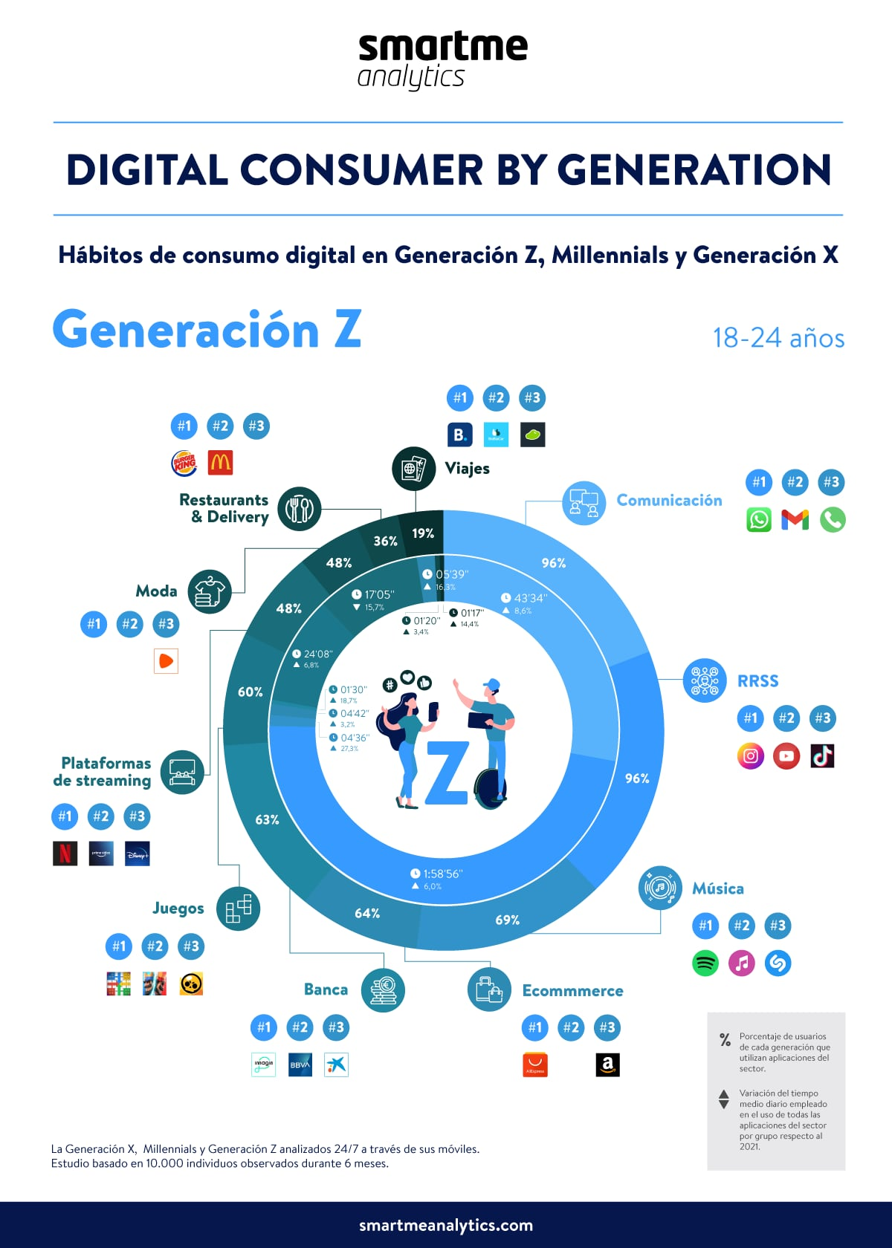
Batalla por la atención.

Slide 81
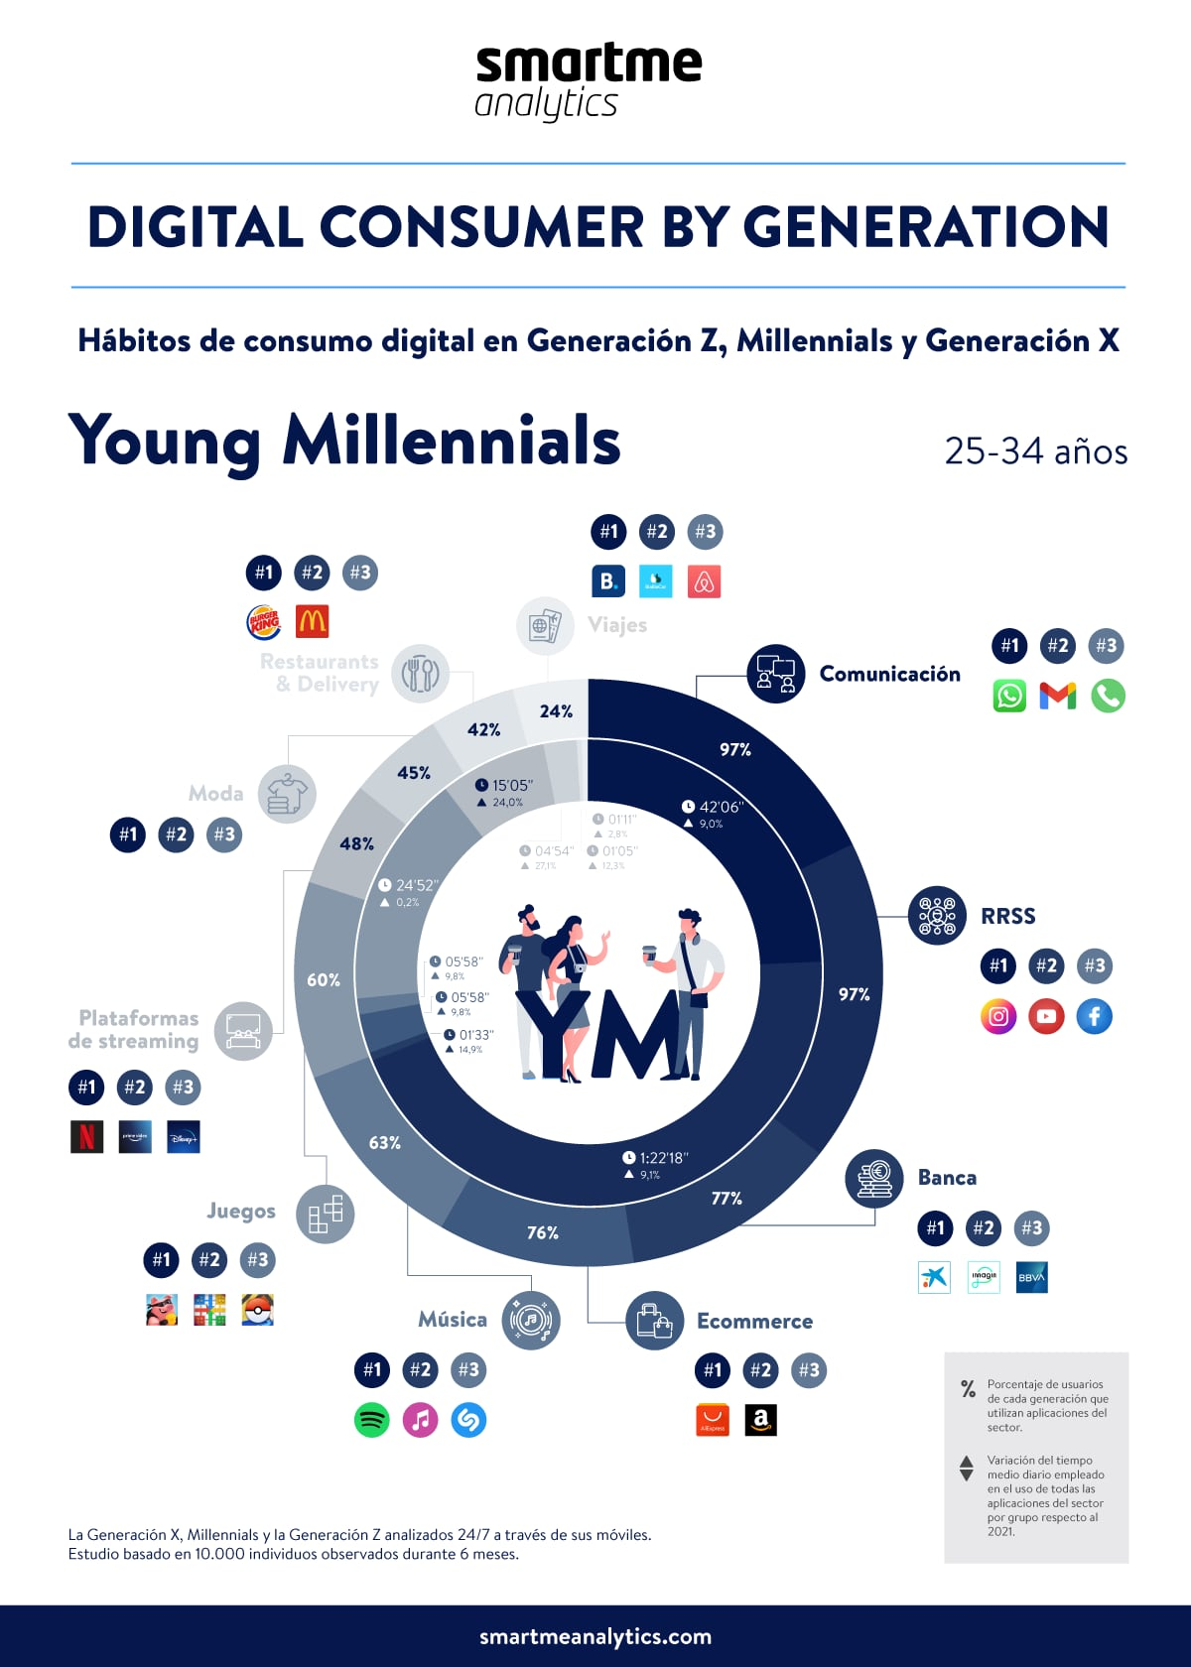

Slide 82
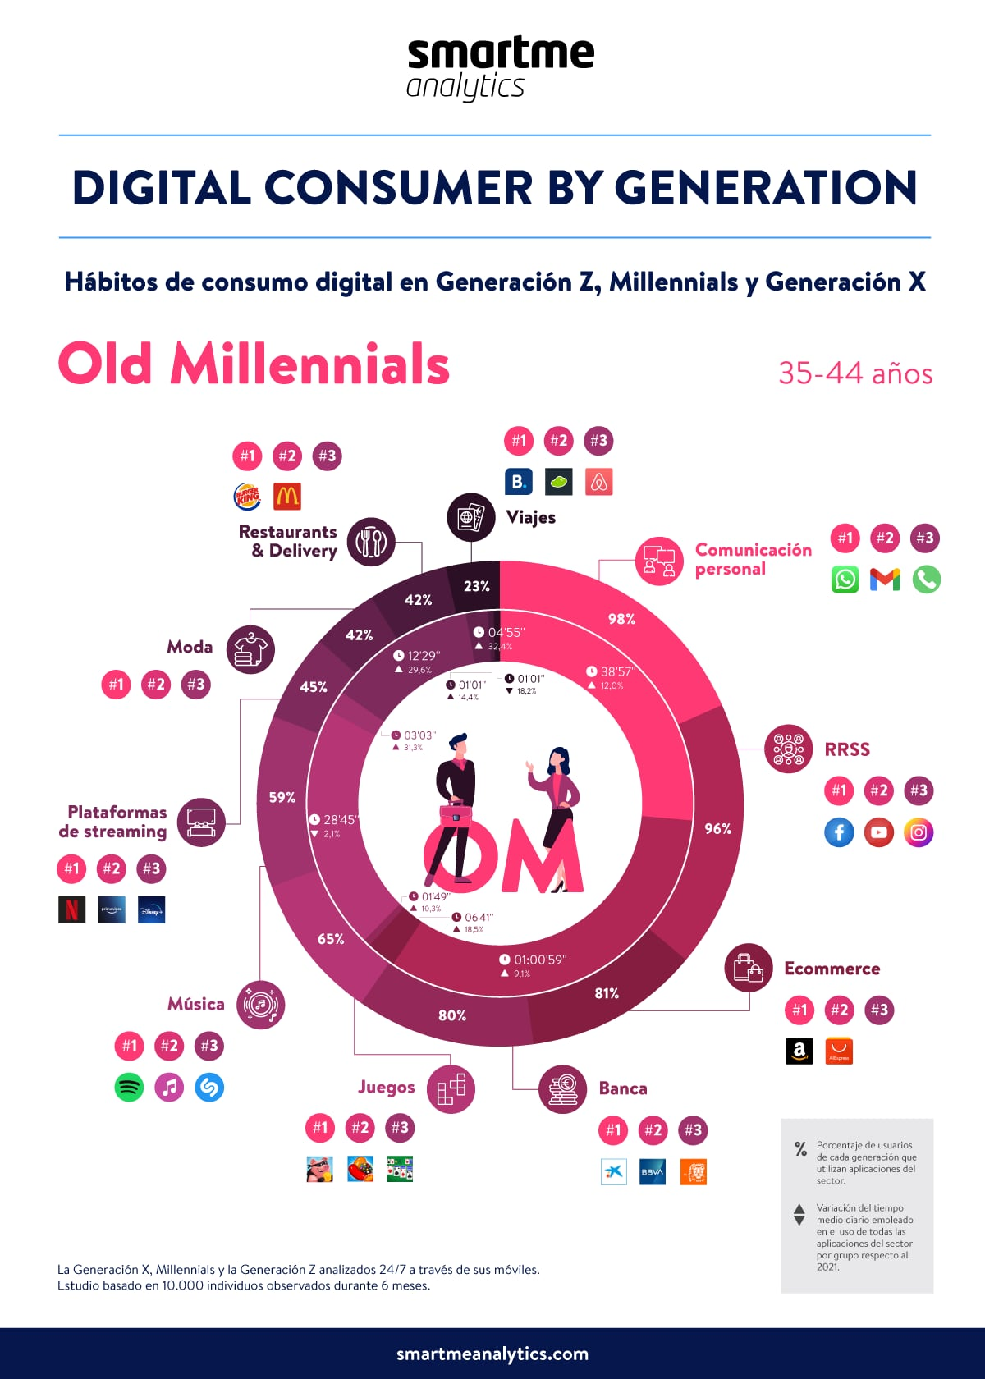

Slide 83
Consideraciones desde Competencia
Necesidad de Reflexión [actual y pasada]
Pero si ampliamos la visión y hablamos del conjunto de operadores que hoy operan en el mercado, vemos como los potenciales demandantes derechos se han ampliado. Compiten por el mercado publicitario.
  Servicios de Televisión en abierto
  Servicios de Televisión de pago, y de Video on Demand
  Operadores Over the top ( DZAN, footers, Fuchs Sports) y generalistas HBO Netflix
  Plataformas – Amazon prime, Facebook,..
  Prestadores de servicios que emiten sus contenidos a través de plataforma de compartición de video. (Twich..)

Slide 84
Consideraciones desde Regulación
Necesidad de Reflexión Pero si ampliamos la visión y hablamos del conjunto de operadores que hoy operan en el mercado, vemos como los potenciales demandantes derechos se han ampliado. Compiten por el mercado publicitario.
  Prominencia de contenidos [Cultural, informativa, …]
  Obligaciones respecto a los agregadores de servicios
  Obligaciones de financiación limitadas a operadores (<2% mercado)
  Regulación de los Influencers ( > 1 M folowers & > 300.000 euros anuales)

Slide 85
Muchas Gracias!
¿Preguntas?

Slide 86
d) A estos efectos, se considera canal premium aquél que incluya algún contenido
audiovisual no deportivo de estreno de los grupos empresariales denominados
15
Majors3 sobre el que la entidad resultante disponga de derechos de emisión en
exclusiva en España, tal como se ha definido en el apartado 2.2.a)4, o algún
evento deportivo en directo de la Liga de Primera División de Fútbol, Copa de
S.M. el Rey de Fútbol, Champions League de Fútbol, Europa League de
Fútbol, Campeonato del Mundo de Fútbol, Campeonato Mundial de
Baloncesto, Fórmula 1, Moto GP y los Juegos Olímpicos, sobre el que la
entidad resultante disponga de derechos de emisión en exclusiva en España.
En el caso en que la entidad resultante no sea titular de la totalidad de los
derechos de emisión en España correspondientes a las competiciones de la
Liga de Primera División de Fútbol y Copa de S.M. el Rey de Fútbol, no estará
obligada a poner a disposición los derechos que disfrute a aquellos grupos
empresariales que, siendo igualmente titulares de derechos de emisión en
exclusiva en la misma competición y temporada, no cedan recíprocamente a la
entidad resultante sus correspondientes derechos en condiciones equivalentes.

